Slide 1
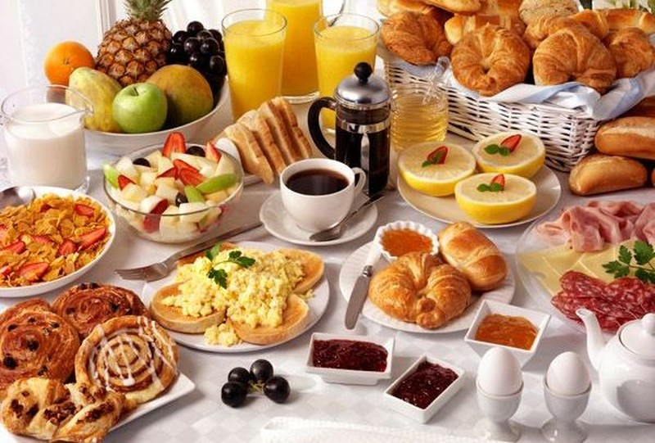
Koliko puta tjedno doručkuješ?

Slide 2
UVOD
anketa Koliko puta tjedno doručkuješ? provedena je u svim razredima OŠ Augusta Cesarca u prosincu 2016. godine
anketu su proveli učenici 7.a razreda
rezultate su obradili Klara Rihtermoc i Noa Putnik u suradnji s profesoricom Antonijom Režić

Slide 3
pored svakog odgovora prikazan je broj odnosno postotak učenika koji su odabrali taj odgovor
Koliko puta tjedno doručuješ? | frekvencija | relativna frekvencija
svaki dan | 192 | 73%
samo kada idem ujutro u školu | 10 | 4%
samo kada idem popodne u školu | 12 | 5%
3 do 4 puta tjedno | 27 | 10%
samo vikendom | 6 | 2%
nikada | 5 | 2%
ostalo | 12 | 5%
 | 264 | 100%

Slide 4
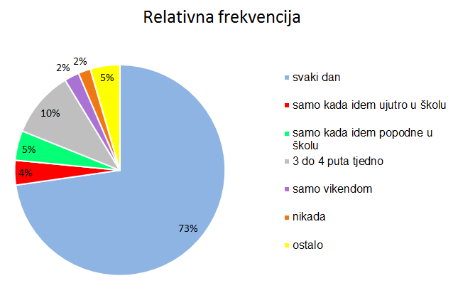

Slide 5
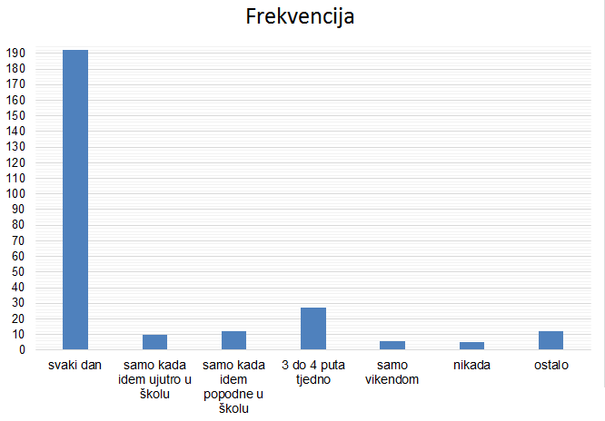

Slide 6
prikazani podaci govore o razlikama i sličnostima u navikama među ženskom (Ž) i muškom (M) populacijom
Koliko puta tjedno doručuješ? | frekvencija |  | relativna frekvencija
 | Ž | M | Ž | M
svaki dan | 91 | 101 | 73% | 73%
samo kada idem ujutro u školu | 5 | 5 | 4% | 4%
samo kada idem popodne u školu | 7 | 5 | 6% | 4%
3 do 4 puta tjedno | 12 | 15 | 10% | 11%
samo vikendom | 4 | 2 | 3% | 1%
nikada | 1 | 4 | 1% | 3%
ostalo | 5 | 7 | 4% | 5%
 | 125 | 139 | 100% | 100%

Slide 7
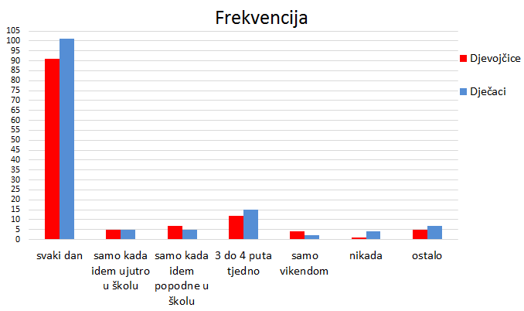

Slide 8
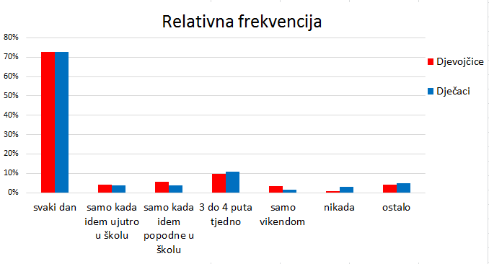

Slide 9
prikazani podaci govore o razlikama i sličnostima u navikama između nižih (1.−4.) i viših (5.−8.) razreda
Koliko puta tjedno doručuješ? | frekvencija po razredima
 | 1.- 4. | 5.- 8.
svaki dan | 110 | 82
samo kada idem ujutro u školu | 7 | 3
samo kada idem popodne u školu | 0 | 12
3 do 4 puta tjedno | 17 | 10
samo vikendom | 1 | 5
nikada | 3 | 2
ostalo | 0 | 12
 | 138 | 126

Slide 11
prikazani podaci govore o razlikama i sličnostima u navikama između učenika 1.−8. razreda
Koliko puta tjedno doručuješ? | frekvencija po razredima
 | 1. | 2. | 3. | 4. | 5. | 6. | 7. | 8.
svaki dan | 29 | 26 | 26 | 29 | 26 | 21 | 16 | 19
samo kada idem ujutro u školu | 0 | 2 | 1 | 4 | 1 | 0 | 1 | 1
samo kada idem popodne u školu | 0 | 0 | 0 | 0 | 2 | 2 | 7 | 1
3 do 4 puta tjedno | 10 | 3 | 1 | 3 | 1 | 2 | 2 | 5
samo vikendom | 0 | 1 | 0 | 0 | 0 | 2 | 1 | 2
nikada | 1 | 1 | 1 | 1 | 0 | 0 | 1 | 0
ostalo | 0 | 0 | 0 | 2 | 2 | 4 | 3 | 1
 | 40 | 33 | 29 | 39 | 32 | 31 | 31 | 29

Slide 13
ZAKLJUČAK
Iz rezultata istraživanja došli smo do zaključka kako naši učenici imaju dobre navike uzimanja doručka budući da je čak 73% ispitanika odgovorilo da doručkuje svaki dan

Slide 14
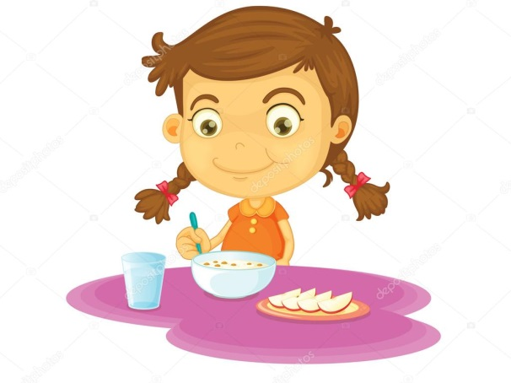
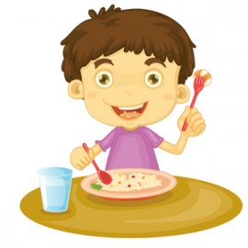
I zato...
„Doručkuj kao kralj
ručaj kao gospodin
večeraj kao siromah.”
-narodna poslovica-

